Slide 1
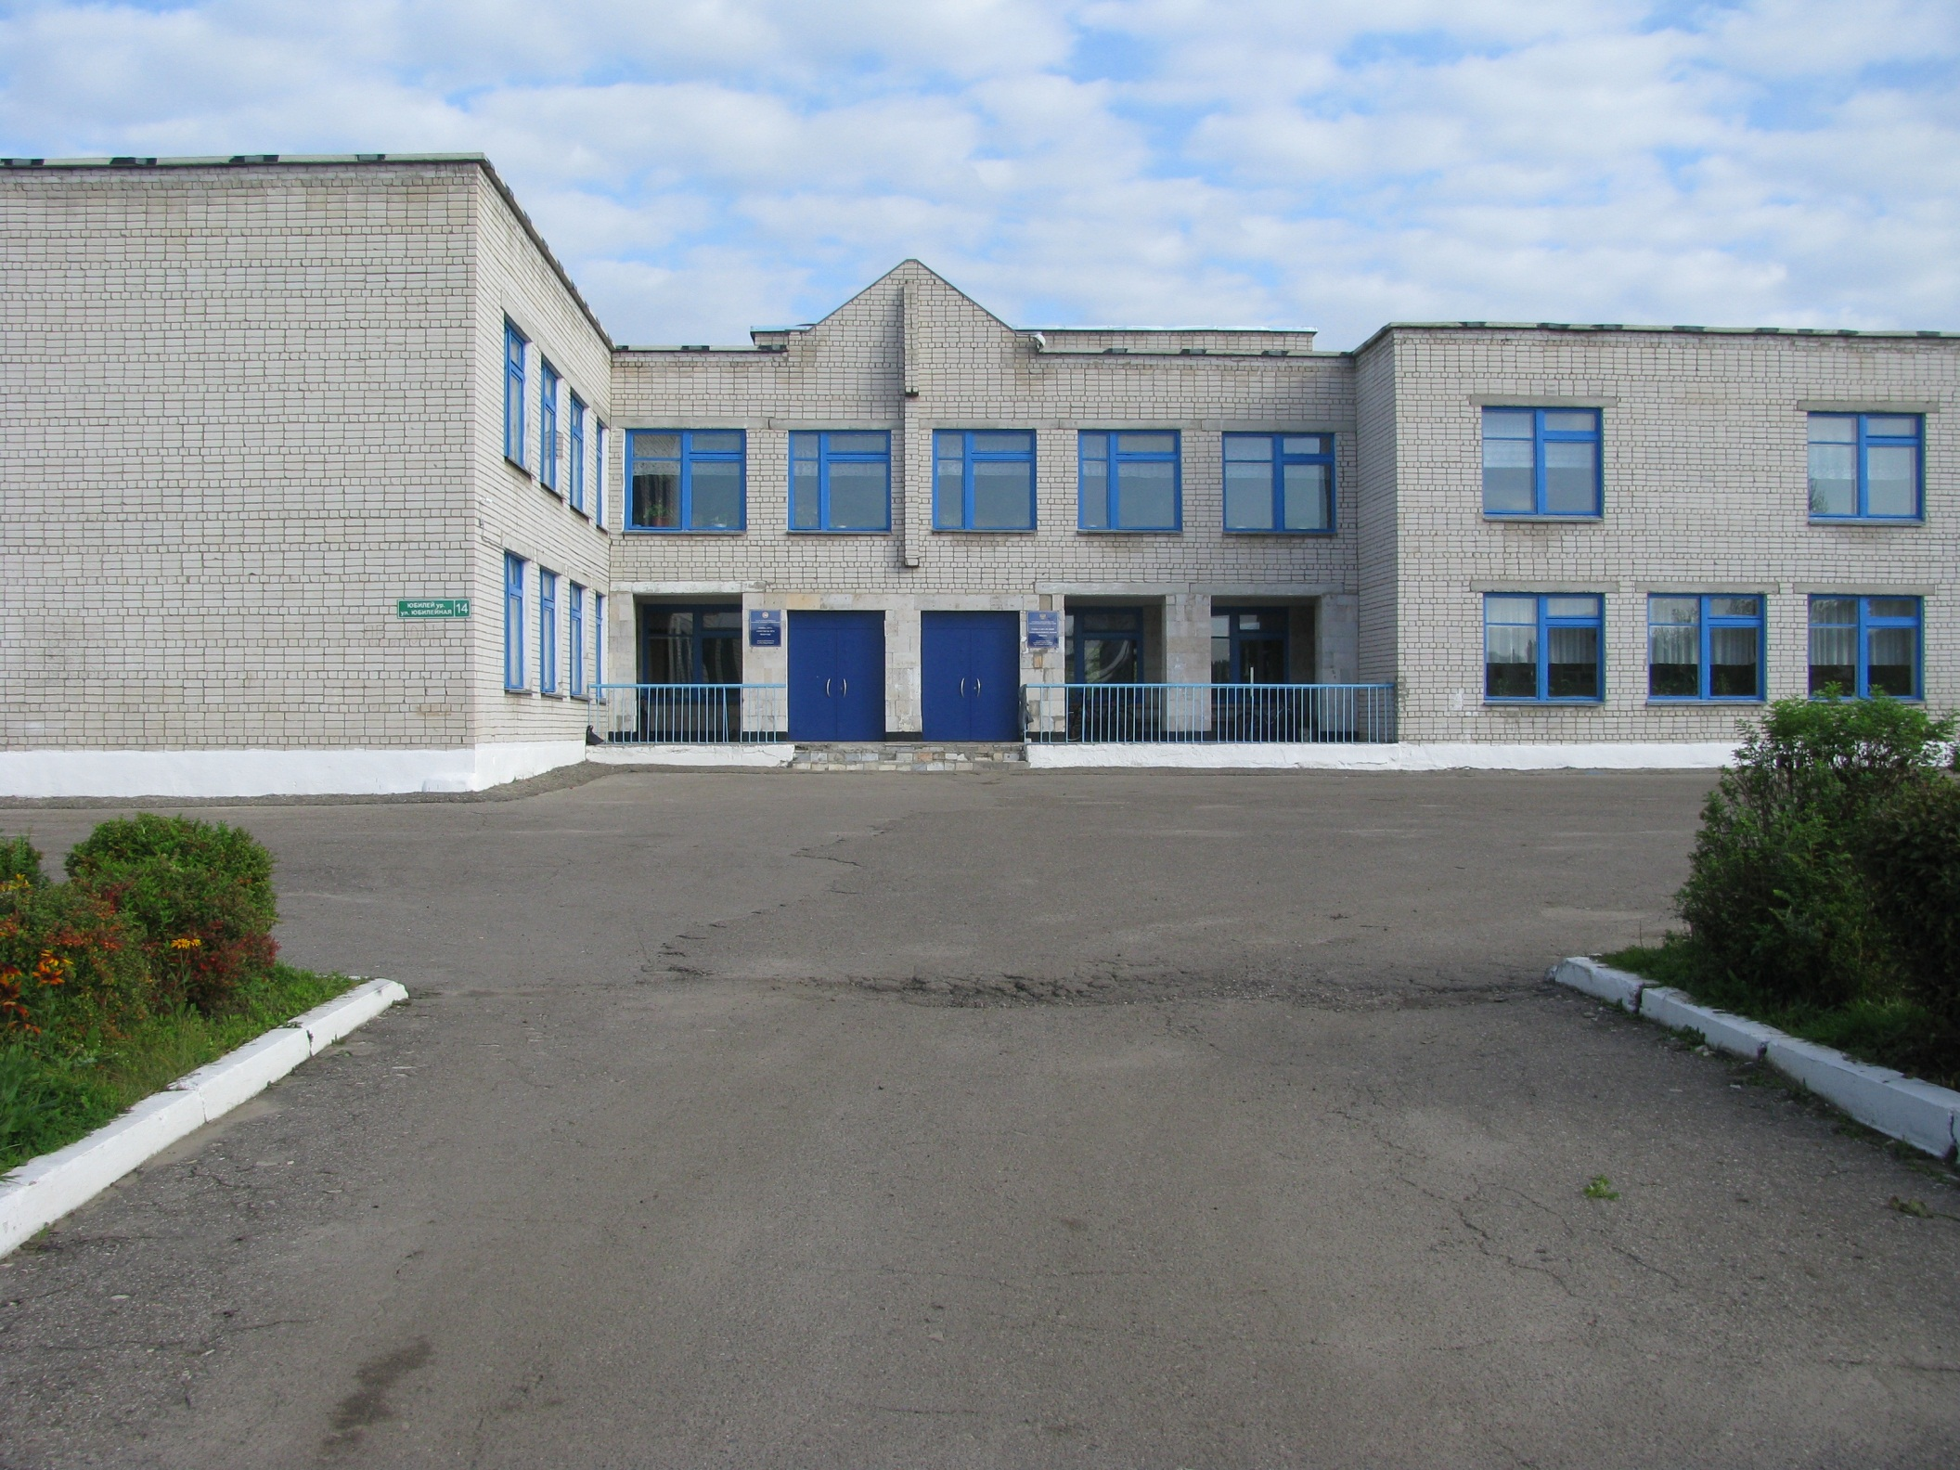
Публичный доклад директора
МБОУ «Раифская средняя общеобразовательная школа ЗМР РТ»
Публичный доклад директора
МБОУ «Раифская средняя общеобразовательная школа ЗМР РТ»

Slide 2
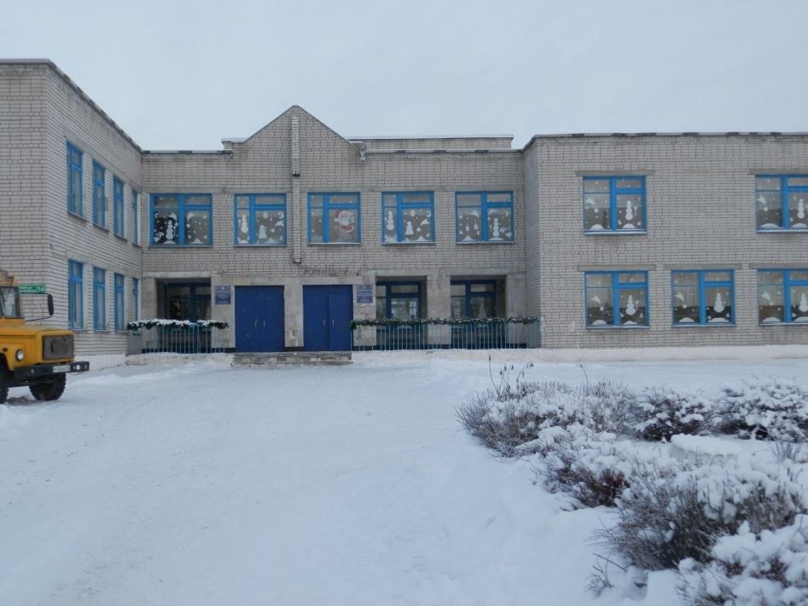
Сведения об организации
Учредитель – Исполнительный комитет ЗМР РТ
Устав МБОУ «Раифская средняя общеобразовательная школа ЗМР РТ», Постановление ИК ЗМР РТ №3268 от 17.11.2016г.
Лицензия МОиН РТ № 7491 от18.11.2015г
Свидетельство об аккредитации №4248 от 14.04.2017 г
Адрес: 422538, РТ, Зеленодольский р-н, с. Бело-Безводное, ул.Юбилейная, д.14
Тел/факс:8(84371)29123, 8(84371)29123
E-mail: raifasch@mail.ru

Slide 3
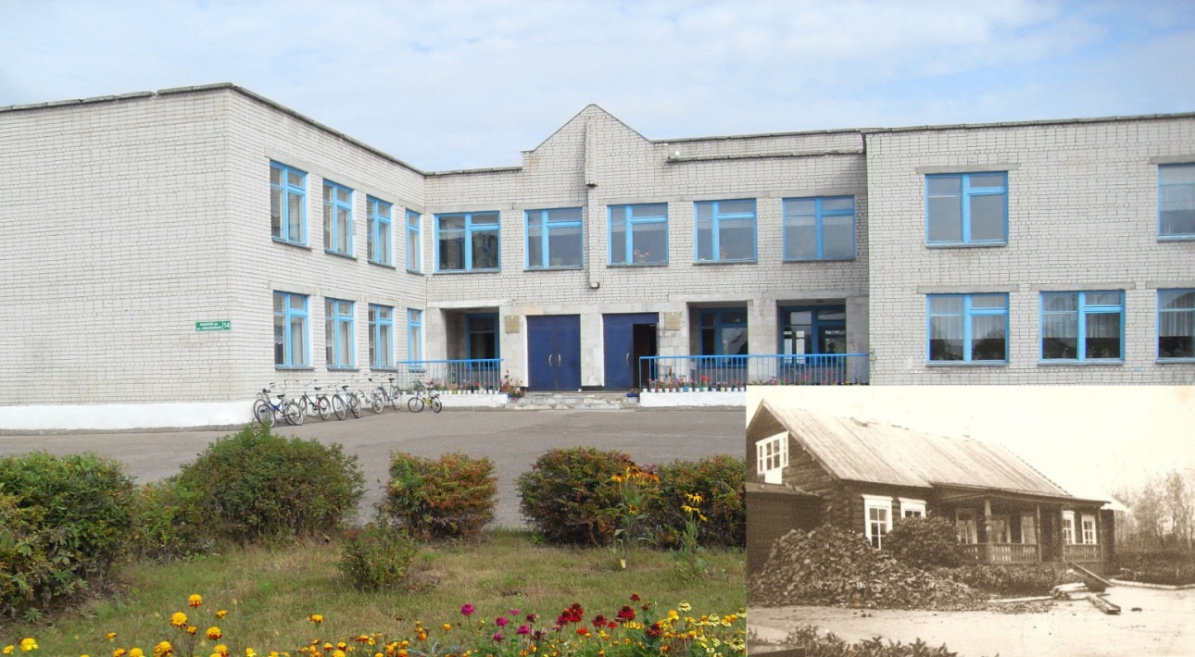
Историческая справка
22 декабря 1822 г – первые упоминания об учебном заведении на территории нынешнего поселения
1937 г – начальная школа
1966 г – средняя школа

Slide 4
Сведения о структуре классов
Уровень образования | Классы | Количество учащихся
Начальный | 1-4 | 68
Основной | 5-9 | 94
Средний | 10-11 | 11

Slide 5
Прогноз обучающихся 1-х классов по годам
2019-2020 уч.год | 2020-2021 уч.год | 2021-2022 уч.год
21чел | 20 чел | 20 чел

Slide 6
Количество учащихся, проживающих в населённых пунктах
Бело-Безводное | Раифа | Садовый | Маевка | Монастырь | Большие Ключи | Малые Ключи
103 | 38 | 15 | 6 | 9 | 1 | 1

Slide 7
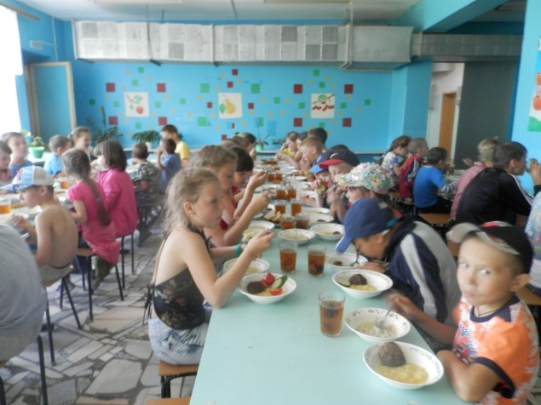
Организация питания

Slide 8
Социальный паспорт семей учащихся школы

Slide 9
Структура управления
Должность | ФИО | Педстаж | Стаж в данной должности
Директор | Ягафарова Зульфия Зиннятовна | 25 | 7
Зам.директора по УР | Семенова Гульсина Гильмутдиновна | 32 | 7
Зам.директора по ВР | Краснова Ольга Николаевна | 28 | 7

Slide 10
Кадровое обеспечение
Грамота МО и Н РФ -2
Грамота МО и Н РТ -5
Грант «Наш лучший учитель» -1
Грамота УО ИК ЗМР РТ – 5
Благодарственное письмо Главы ЗМР РТ -2
Грант Главы ЗМР РТ – 1
Нагрудный знак «Почетный работник
Общего образования РФ» - 1

Slide 11
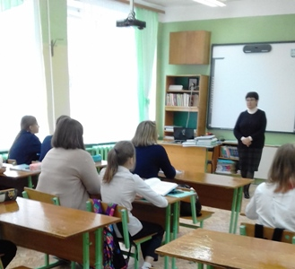
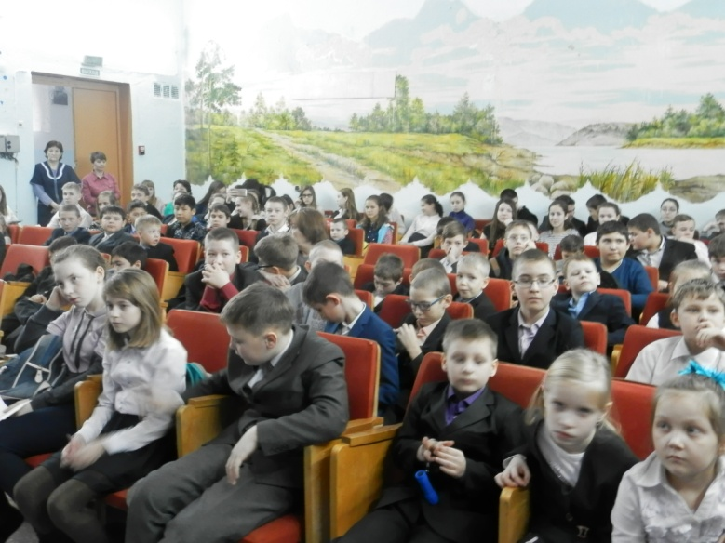
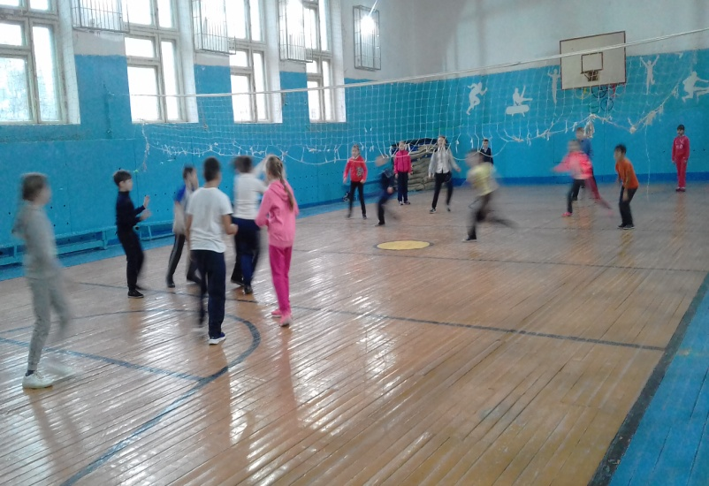
Административно-хозяйственный аспект

Slide 12
Материально-техническая база
Количество компьютерных классов | 1
Количество компьютеров | 27
из них используются в учебном процессе | 27
из них не ниже класса P IV | 26
Количество ноутбуков | 33
Количество интерактивных досок | 4
Количество мультимедиа проекторов | 5
Число учебных кабинетов, оборудованных мультимедиа проекторами | 9
Наличие сайта | имеется
Кол-во терминалов, с которых имеется доступ к сети Интернет | 1

Slide 13
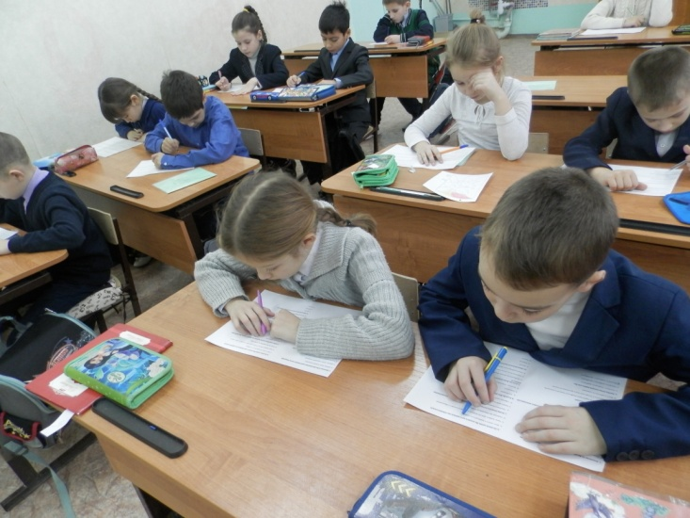
Результаты учебной деятельности

Slide 14
Динамика результатов основного государственного экзамена
Предмет | 2016-2017 год ср.балл | 2017-2018 год ср.балл
Русский язык | 4,3 | 3,5
Математика | 3,8 | 3,6

Slide 15
Результаты ЕГЭ за 2018 г
Предметы | Средний балл | РТ
Русский язык | 72,10 | 74,56
Математика | 49,13 | 58,20
Обществознание | 54,25 | 62,60
Химия | 71,00 | 64,72
География | 68,00 | 65,30
Биология | 55,00 | 58,55
Литература | 56,00 | 64,20

Slide 16
Трудоустройство

Slide 17
Результаты работы по программе
«Одаренные дети»
Победители и призеры муниципального этапа Всероссийской олимпиады школьников
Статус | 2015-2016 уч.год | 2016-2017 уч.год | 2017-2018 уч.год
Победители | Технология -1 | Биология-1 | Биология – 1 Технология - 1
Призеры | Технология -1 Биология -1 Литература -1 | Биология-1 Русский язык -2 Литература - 1 | Биология – 2 Технология – 1 Литература - 1

Slide 18



Направления воспитательной работы
Духовно- нравственное
Гражданско-
патриотическое
Физическое,
Воспитательная работа
формирование
культуры здоровья
Экологическое
Профессиональное
самоопределение
Профессиональное
самоопределение
Трудовое

Slide 19
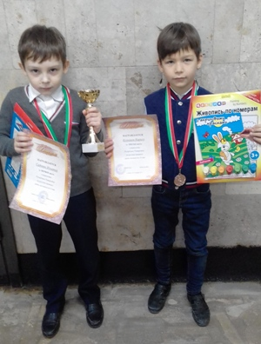
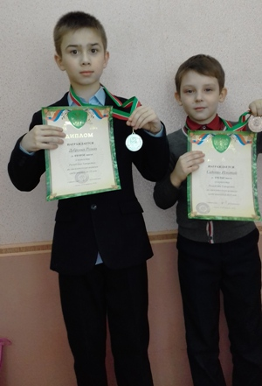
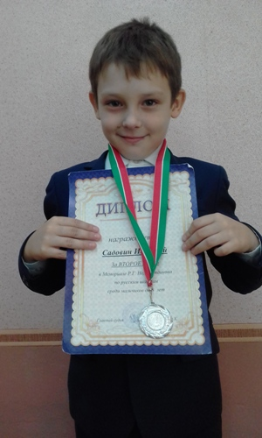
НАШИ ШАШИСТЫ

Slide 20
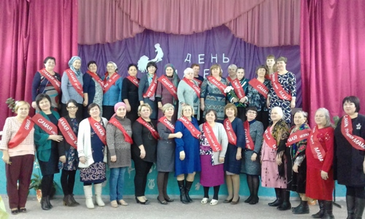
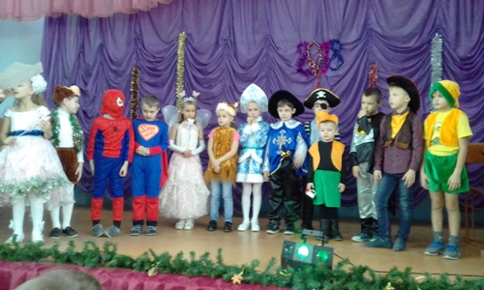
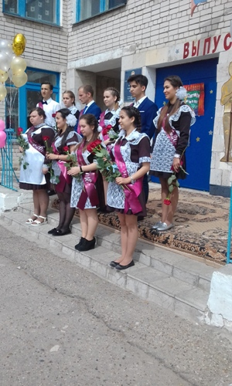
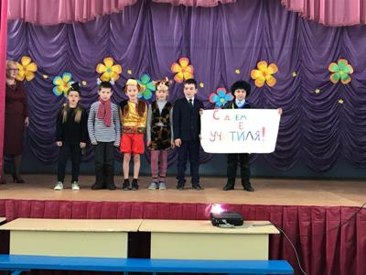
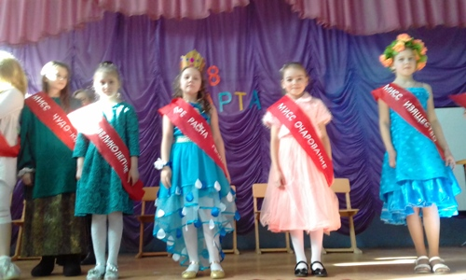

Slide 21
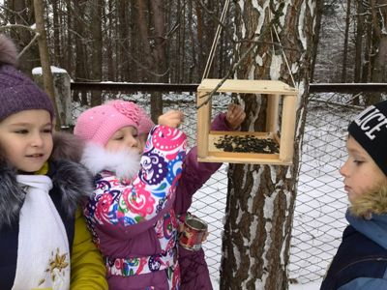
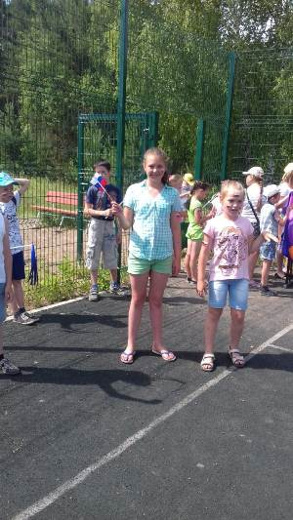
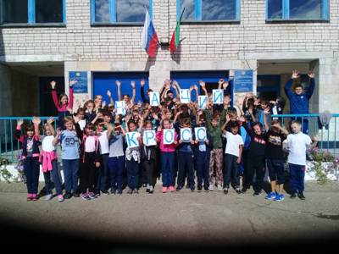
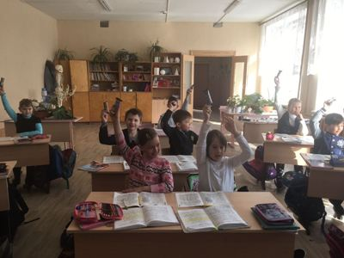
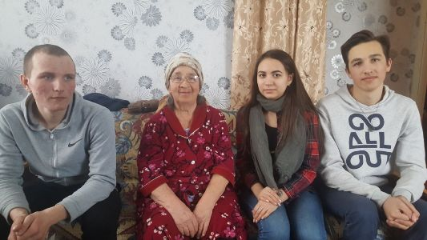

Slide 22
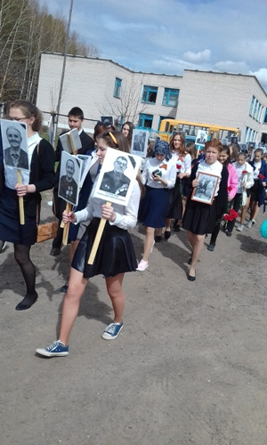
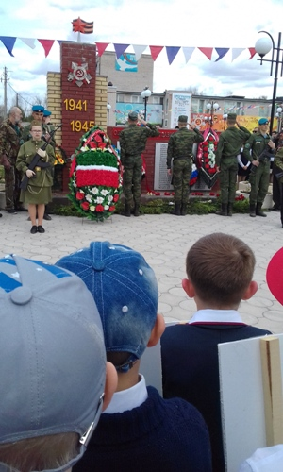
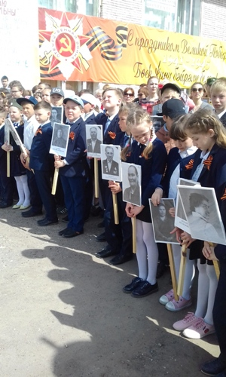
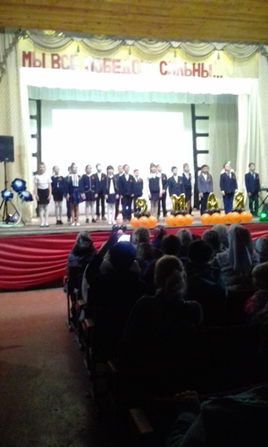
Гражданско-патриотическое воспитание

Slide 23
Результаты конкурсов за 2017-2018 уч год
Название конкурса | Уровень | Участники | Результат
Лыжные гонки, посвященный памяти Олимпийского чемпиона Р.Сафина | Муниципальный | Стамикова А | Призер
Соревнования по спортивному ориентированию | Муниципальный | Корнилов Н | Призер
Первенство по борьбе самбо | Муниципальный | Галиуллин А Хайбуллин Ч | Призер Призер Призер
«Детство без границ» | Муниципальный | Стамикова А | Призер
Первенство по русским шашкам | Республиканский | Кузнецов К. Дуброваин Р. Садовин И. | Призер Призер Победитель Призер
Первенство по быстрой игре в шашки | Региональный | Садовин И. | Победитель Призер
НПК «Алтыновские чтения» | Муниципальный | Рыбакова С. | Призер
Конкурс сочинений (КГМУ) | Республиканский | Залилова А. | Призер
Муниципальные соревнования по ОФП | Муниципальный | Капитанов И | Призер
«Туристический боевой десант», посвященный Дню Победы | Муниципальный | Команда школы | Победитель
«Туристический боевой десант», посвященный Дню Победы | Муниципальный | Корнилов Н Зарипова А Ситдиков А Володягин И Хабибуллин Т | Призер Призер Призер Призер Призер
«Радуга талантов» конкурс для педагогов | Муниципальный | Пигасова Е.С. | Призер
НПК им. А.П. Мариновича | Республиканский | Зарипова А. Залилова А. | Победитель Победитель

Slide 24
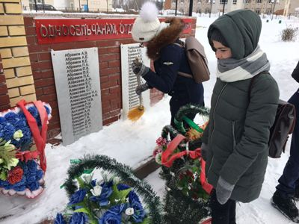
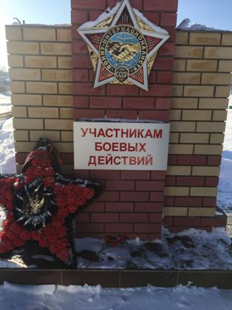

Slide 25
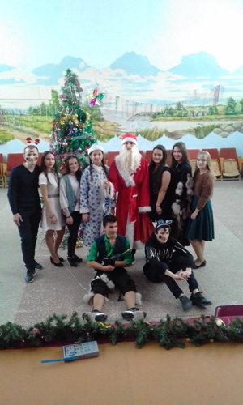
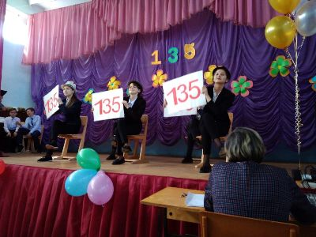
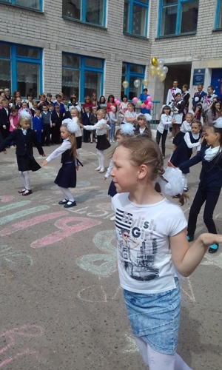
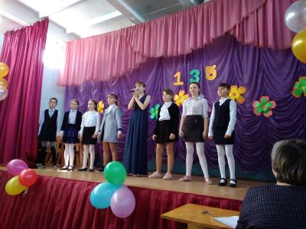
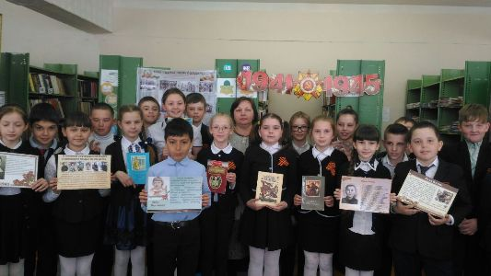
Духовно-нравственное воспитание

Slide 26
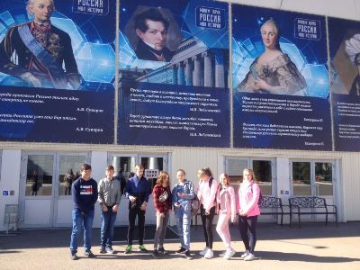
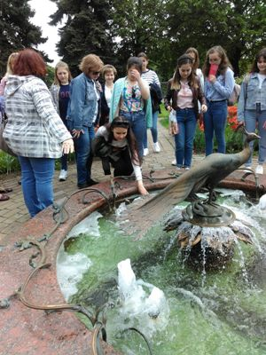
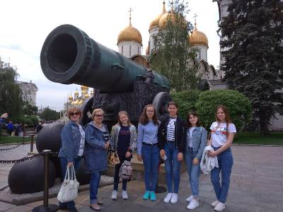
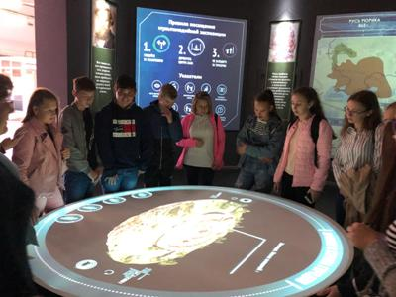

Slide 27
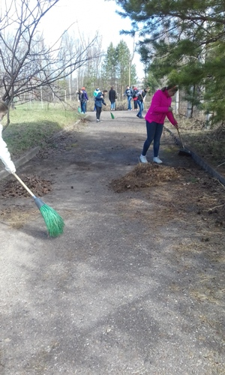
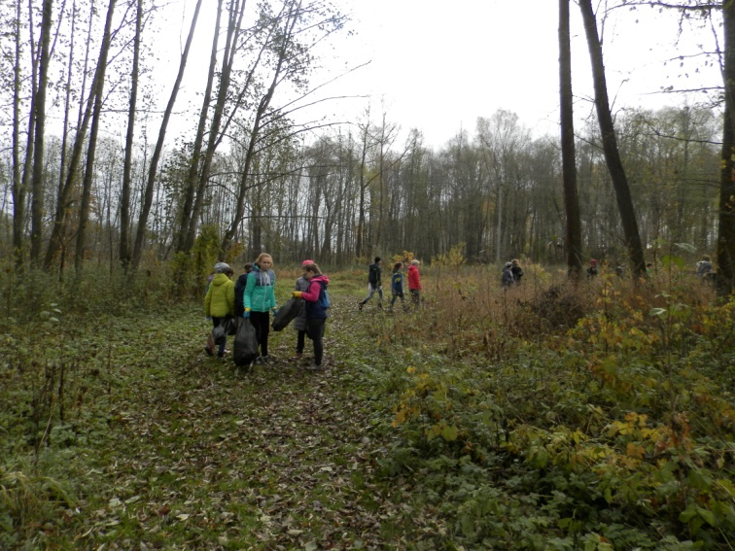
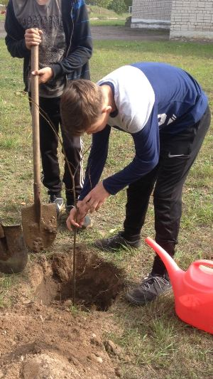
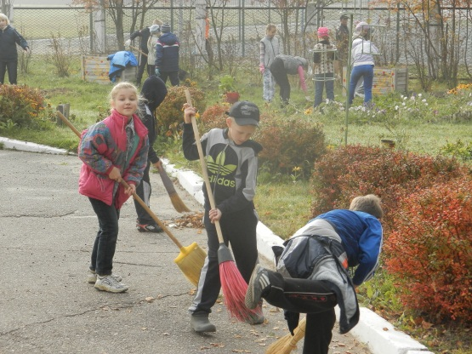
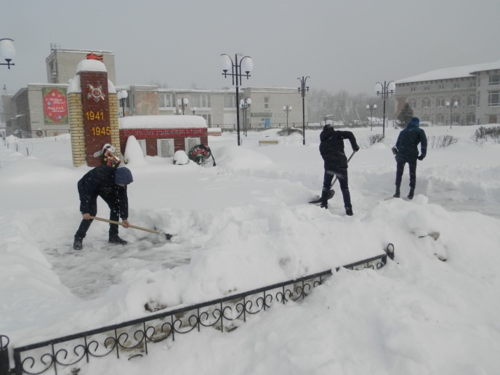
Трудовое воспитание

Slide 28
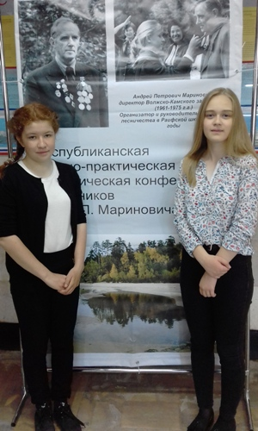
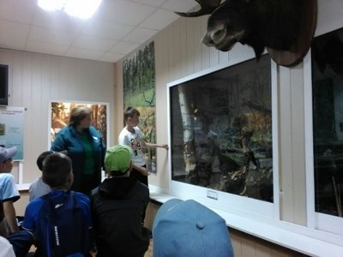
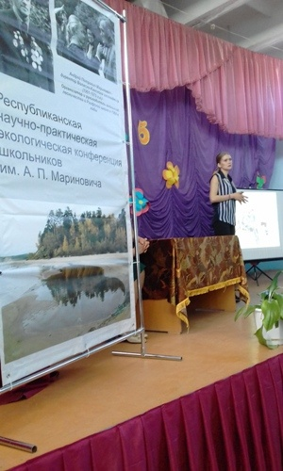
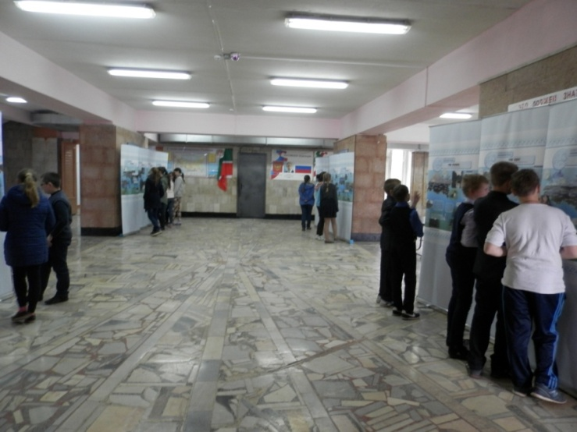
Экологическое воспитание

Slide 29
Динамика правонарушений
 | 2016 | 2017 | 2018
Количество правонарушений | 0 | 0 | 0
М/Х | 0 | 0 | 0
Алкоголь | 0 | 0 | 0
Кража | 0 | 0 | 1
Употребление ПАВ | 0 | 0 | 0
Нарушение ЗРТ-71 | 0 | 1 | 0

Slide 30
Сотрудничество
Волжско-Камский государственный заповедник
ООО «Навек»
Музыкальная школа п. Айша
Художественная школа п. Айша
РСПУ № 1
Музей Константина Васильева
СДК с. Бело-Безводное
Раифский ФАП
Раифский монастырь
Сельская библиотека с.Бело-Безводное
Экологический факультет КГУ
ДЮСШОР им. Р. Нежметдинова
Школы г. Зеленодольска и Зеленодольского района
ЦДТ г. Зеленодольск
ЦВР п. Васильево
Детский сад №29 «Елочка»
Пожарный отряд «Раифа»
ООО АО Казанское ОКБ «Союз»

Slide 31

СПАСИБО ЗА ВНИМАНИЕ !

